Slide 1

Análisis de sentimientos
Alejandro Espindola | Alejandro Noguera
Experiencia al Cliente

Slide 2
Lineamientos para la Presentación
Consideraciones para el llenado de la presentación:
Mantener las explicaciones simples y orientadas al negocio.
Evitar el uso de tecnicismos o lenguaje excesivamente técnico.
Enfocar la presentación en el problema y su relevancia para el negocio, no en la solución.
Compartir el impacto real que el reto tiene en la operación o estrategia del negocio.
Considerar tiempo para preguntas y respuestas.
Tipo de audiencia: estudiantes de la Escuela de Ingeniería y Ciencias del Tec de Monterrey en una edad entre 18 a 23 años.
La presentación debe de tener una duración máxima de 15 minutos:
10 minutos de presentación.
5 minutos de preguntas de la audiencia.

Slide 3

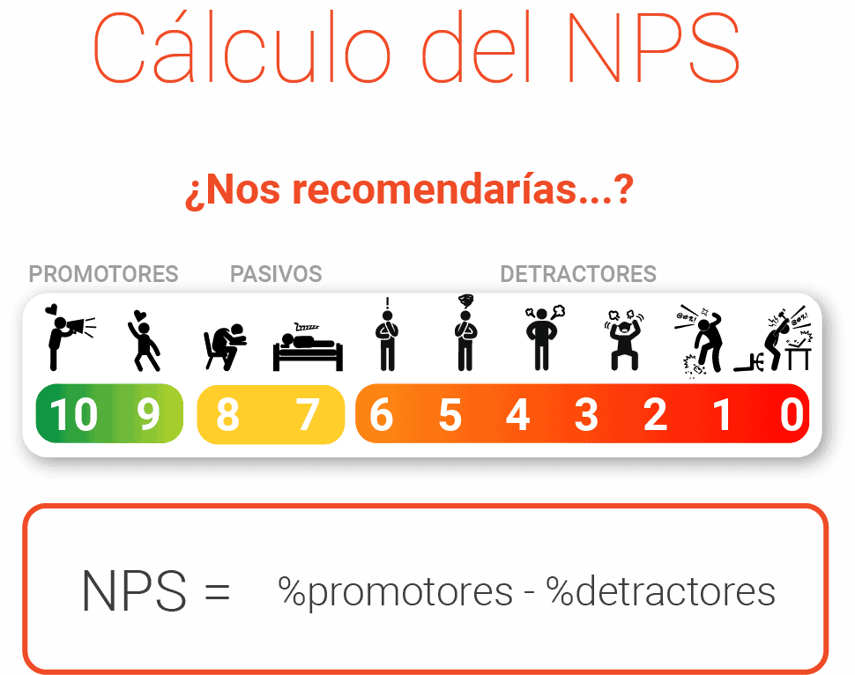

Experiencia del Cliente
🤔 ¿Quienes somos? Responsables de entender, medir y mejorar la experiencia de los Clientes en todos los Segmentos, Canales y Productos del Banco.
✍️ ¿Cómo lo hacemos? Medimos el NPS (Net Promoter Score) Mide el nivel de recomendación que nos darían nuestros Clientes. Guía para saber qué tan bien lo estamos haciendo y que debemos mejorar. Utilizando una escala de 0 a 10 en “Con base en tu visita realizada a la Sucursal [Nombre de Sucursal] de Banamex, ¿qué tanto recomendarías Banamex a un familiar o amigo? “
💼 ¿Qué hacemos? Recopilamos la voz del Cliente Entendemos las verdaderas necesidades de nuestros Clientes. Acompañamiento y apoyo a lo largo de los diferentes momentos con el banco. Identificamos fricciones y oportunidades de mejora.
%
Promotores
%
Detractores
NPS
🌟 Impacto Incremento de lealtad de Clientes (Principalidad) Incremento Rentabilidad de Clientes (MRC) Incremento Atracción de Clientes (Penetración)
👊 ¿Cuáles son nuestros retos? Volumen de comentarios de los Clientes. Transformar las voz del Cliente en hallazgos clave, recomendaciones de negocio y acciones clave.

Slide 4
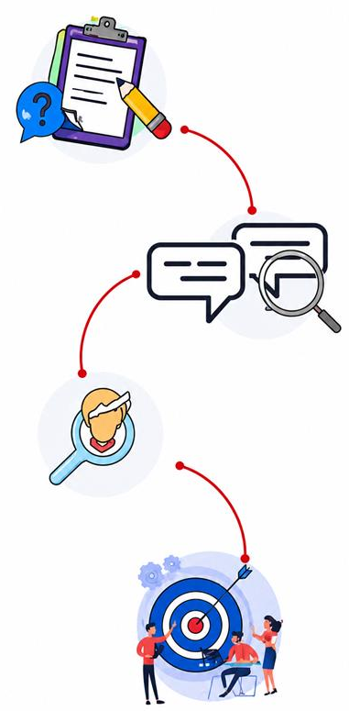
Contexto del negocio
CONTEXTO DEL RETO
Actualmente algunos de los principales indicadores tanto en Canales, Productos y Segmentos son los relacionados con la Experiencia del Cliente por lo que escuchar al Cliente, entender al Cliente, resolver las fricciones percibidas y desarrollar Productos y Servicios considerando la voz del Cliente es crítico.
QUÉ ESTA PASANDO HOY
El día de hoy se realizan múltiples esfuerzos para conocer la voz del Cliente. Uno de los principales es a través de encuestas. De manera general, en el Banco se encuestan +1,2MM de manera anual con un promedio de +105K encuestas por mes. Cada encuesta contiene diferentes variables y verbalizaciones del Cliente.
DOLOR O NECESIDAD
Dar seguimiento de manera ágil y precisa a la voz del Cliente identificando puntos de dolor para el desarrollo Productos y servicios considerando la voz del Cliente.

Slide 5
Sobre el reto a resolver
DESCRIPCIÓN DEL RETO
El reto consiste en analizar una base de encuestas del canal Sucursal para mejorar el entendimiento del cliente y sus puntos de dolor. El entendimiento del Cliente debe ser producto del análisis de verbalizaciones, sentimiento y NPS de las encuestas. Para generar una herramienta que permita identificar y priorizar la atención de las necesidades del cliente.
QUÉ BUSCAMOS MEJORAR
Entendimiento de los puntos de dolor del Cliente mediante la oportuna clasificación de verbalizaciones que detonen acciones con impacto en corto plazo y mejora del NPS, así como la agilidad del procesamiento.
IMPACTO ACTUAL
+1.2K Sucursales en todo el país con un alcance anual de +390K encuestas
¿POR QUÉ ESTE RETO ES IMPORTANTE?
El éxito del análisis de verbalizaciones, sentimiento y NPS de los Clientes del Canal Sucursal permitirá escalar el modelo a otros canales, productos y segmentos atendiendo las fricciones del Cliente diseñando soluciones puntuales y agilizando la toma de decisiones.

Slide 6
Objetivos del reto
QUÉ ESPERAMOS LOGRAR
Identificar hallazgos centrados en la correcta identificación de puntos de dolor, sentimiento del Cliente e impacto en el NPS, así como recomendaciones de acciones centradas en la voz del Cliente.
KPIs EVALUADOS
RESULTADO IDEAL
Cobertura de categorización de verbalizaciones de los Clientes (Grupos Promotor, Pasivo y Detractor), considerar tópicos concretos
Contar con al menos 3 niveles de categorización
Precisión en la clasificación de verbalizaciones y sentimientos
Cantidad de puntos de fricción por categoría de verbalización
Identificar el impacto de cada categoría de las verbalizaciones en el NPS (cuantos puntos perdemos por cada temática)
Creación de un motor de procesamiento y categorización de verbalizaciones
Nivel de automatización de proceso de carga de nuevas verbalizaciones
Proceso escalable para expandirlo posteriormente a otros estudios de NPS con problemáticas completamente diferentes
Cobertura de verbalizaciones, categorías, sentimientos e impactos al NPS (>95% en cobertura)
Desarrollo de al menos 8 categorías de clasificación
Precisión en clasificación de verbalización y sentimientos (>75%)
Contar con al menos 1 punto de fricción por categoría
Contar con al menos el impacto en NPS de al menos las 3 categorías principales por Grupo NPS (>80% en confianza)
Compatibilidad del motor de procesamiento (>3 Canales)
Nivel de precisión del motor de análisis de verbalizaciones (>85%)
Notes:
Porcentaje de la base categorizada.
Que porcentaje está categorizado
Tiempo de categorización de las verbalizaciones.

Slide 7
Preguntas clave / Oportunidades
CONSIDERACIONES IMPORTANTES AL DESARROLLAR EL RETO
Una verbalización puede hablar de más de un tema y contar con varios puntos de fricción
Categorías pueden tener diferentes sentimientos o interpretaciones entre Grupos de NPS
Las encuestas pertenecen a Sucursal; no obstante, las verbalizaciones pueden hacer mención de otros Canales o Productos
Identificar el impacto y sensibilidad de cada categoría (cuántos puntos impacta en NPS cada tema)
Priorización de los principales puntos de dolor a atender
Multiclase
Grupos NPS
Canales
Impacto
Priorización
Notes:
Consideraciones para los alumnos

Slide 8
Datos a trabajar
La base es de 474,026 registros.
Son encuestas con verbalizaciones de Enero 2025 a Abril 2026
Diccionario de datos
Campo | Descripción | Ejemplo
Fecha de respuesta | Fecha en que se respondió la encuesta | 01/01/2025
NPS_GROUP | Grupo del NPS | Promotor
NPS_Rate | Resultado numérico del NPS | 10
Verbalización | Comentario de la encuesta del Cliente
RecordId | ID de la encuesta | R_5eCRumeaLPTDnUd
Id_branch | ID de la Sucursal | A-864
Fecha | Registros
2025 | 371,649
Enero | 36,399
Febrero | 28,505
Marzo | 33,074
Abril | 33,790
Mayo | 33,942
Junio | 32,207
Julio | 32,782
Agosto | 29,133
Septiembre | 28,716
Octubre | 30,412
Noviembre | 29,377
Diciembre | 23,312
2026 | 102,377
Enero | 27,484
Febrero | 23,976
Marzo | 27,170
Abril | 23,747
Total | 474,026

Slide 9
Criterios de evaluación
¿QUÉ ES LO QUE MÁS LES IMPORTA AL RESOLVER EL RETO?
Proveer recomendaciones, centradas en la voz del Cliente, que atiendan los puntos de dolor identificados en el análisis.
Considerar la escalabilidad del motor de procesamiento a diferentes estudios de NPS (otros Productos y Canales)
¿QUÉ SE EVALUARÁ?
Alcance del motor de procesamiento
Porcentaje de verbalizaciones categorizadas del total de la base
Confianza de clasificación
Correcta categorización de las categorías
Calidad hallazgos
Calidad de hallazgos que aporten valor considerando creatividad.
Escalabilidad
Capacidad de adaptase a más canales, productos y Segmentos.

Slide 10
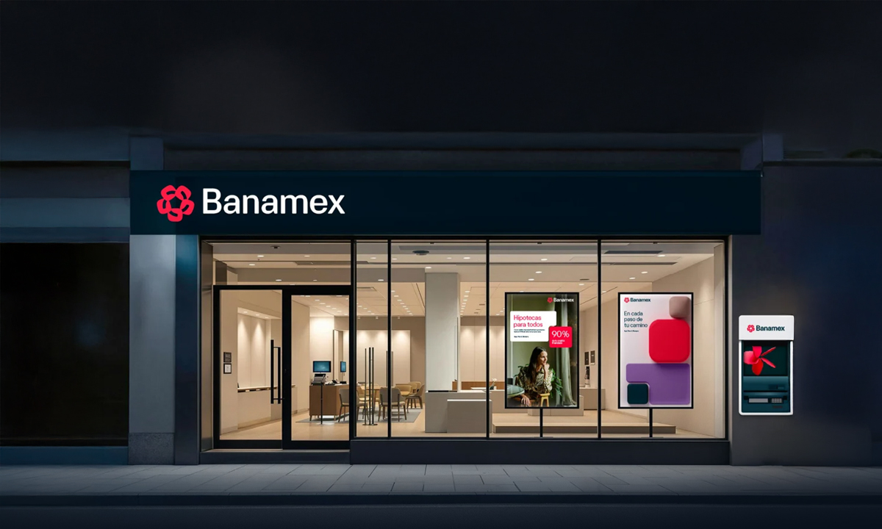
Aquí. Para ti. Siempre.
+1,2K Sucursales
+4,0MM turnos al mes
+8,0MM transacciones al mes
Buscamos diseñar soluciones que atiendan las fricciones que viven nuestros Clientes en Sucursal.

Slide 11
Preguntas y respuestas

Slide 12
Gracias

